Slide 1
Logique
BTS SIO
Philippe Schlegel

Slide 2
Logique
Calcul des propositions
Calcul des prédicats
Calcul booléen
Tableau de Karnaugh
Cas concrets
Questions et ressentis.

Slide 3
Calcul des propositions :
Une proposition est un énoncé qui peut être évalué.
Le résultat de son évaluation est appelé sa valeur de vérité.
Cette valeur de vérité peut être soit vraie, soit fausse.
Exemples :
  1 + 3 = 4 (évalué à vrai)
  1 + 3 = 5 (évalué à faux)
  Je vais peut-être regardé une série ce soir (évaluation impossible).
Les propositions vont nous servir à définir des conditions dans nos langages de programmation.

Slide 4
Calcul des propositions par l’exemple :
Considérons l’algorithme suivant :
Variable :
n, i : entier
Début
i ← 0
n ← 10
Tant que i <= n Faire
Si i % 2 = 0 alors
Ecrire i
Fsi
i ← i + 1
Ftant
Fin
Que fait cet algorithme ?
Quelles sont les propositions dans cet algorithme ?

Slide 5
Calcul des propositions par l’exemple :
L’algorithme écrit les nombres pairs de 0 à 10
Il se base sur 2 propositions :
  i <= n dans la boucle tant que
  i % 2 = 0 dans la structure si… alors
Les boucles et les structures conditionnelles peuvent donc se baser toutes les deux sur des propositions.
Ecrivons l’algorithme ci-dessus en Python.
Que pouvons-nous noter comme différence entre les propositions en algorithmie et en Python ?
Nous allons voir qu’il existe des opérateurs pour combiner les propositions.

Slide 6
Opérateurs logiques – Conjonction : Et:
Imaginons deux propositions :
  A : il fait beau
  B : Il fait chaud
L’opérateur « et » va me permettre de vérifier la validité simultanée de A et B :
S’il fait beau et qu’il fait chaud alors
Je mets une casquette
Fsi
L’opérateur « Et » respecte la table de vérité :

Slide 7
Opérateurs logiques – Disjonction : Ou:
Imaginons deux propositions :
  A : il fait beau
  B : Il fait chaud
L’opérateur « ou » va me permettre de vérifier la validité d’une des deux conditions A ou B :
S’il fait beau ou qu’il fait chaud alors
Je mets une casquette
Fsi
L’opérateur « Ou » respecte la table de vérité :

Slide 8
Opérateurs logiques – Négation : Non:
Imaginons la proposition suivante:
  A : il fait beau
L’opérateur « non » va me permettre d’inverser l’évaluation de A :
Si non(il fait beau) alors
Je prends un parapluie
Fsi
Il est parfois plus simple d’utiliser la négation d’une proposition dans un programme.
L’opérateur « Non » respecte la table de vérité :

Slide 9
Opérateurs logiques – Equivalence :⬄:
Imaginons les propositions suivantes :
  A : n est un multiple de 2
  B : n-2 est un multiple de 2
L’opérateur « ⬄ » va me permettre de montrer l’équivalence entre les 2 propositions :
Si n % 2 = (n -2) % 2 alors
Les deux propositions sont équivalentes
Fsi
L’opérateur « ⬄ » respecte la table de vérité :

Slide 10
Opérateurs logiques – Implication : =>:
Imaginons les propositions suivantes :
  A : n est une pomme
  B : n est un fruit
L’opérateur « => » va me permettre de montrer l’implication entre les 2 propositions :
Si A => B alors
La proposition A implique la proposition B ou alors A est fausse.
Fsi
L’opérateur « => » respecte la table de vérité :

Slide 11
Opérateurs logiques – propriétés :
Imaginons trois propositions A, B et C et Comparons les tables de vérité de :
  «A et B» et «B et A»
  «A ou B» et «B ou A»
  « (A et B) et C » et « A et (B et C) »
  « (A ou B) ou C » et « A ou (B ou C) »
  « A ou (B et C) » et « (A ou B) et (A ou C) »
  « A et (B ou C) » et « (A et B) ou (A et C) »
  « A ou (B et C) » et « (A ou B) et C »
  « non (A ou B) » et « non(A) et non(B) »
  « non (A et B) » et « non(A) ou non (B) »

Slide 12
Opérateurs logiques – propriétés :
En montrant l’équivalence de ces relations nous avons montré que :
  L’opérateur « ou » et l’opérateur « et » sont commutatifs et associatifs
  « ou » et « et » sont distributifs l’un par rapport à l’autre
  Il faut des parenthèses pour préciser des priorités opératoires lorsque l’on mélange « ou » et « et ».
  Les lois de De Morgan s’appliquent.

Slide 13
Opérateurs logiques – Traductions logiques :
On note les affirmations suivantes
  A : Un élève aime les maths
  B : Un élève aime l'algo
Comment écrire avec les opérateurs logiques que :
  Un élève aime les maths mais pas l'algo
  Un élève n'aime ni les maths, ni l'algo
  Un élève aime les maths ou il n'aime pas les maths mais aime l'algo
  Un élève aime les maths mais pas l'algo ou il aime l'algo mais pas les maths.

Slide 14
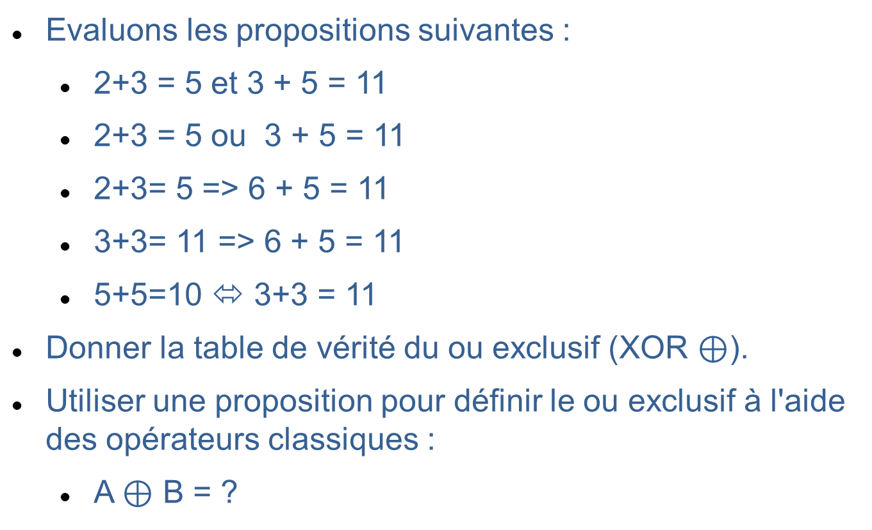
Opérateurs logiques – Evaluation :
Evaluons les propositions suivantes :
  2+3 = 5 et 3 + 5 = 11
  2+3 = 5 ou 3 + 5 = 11
  2+3= 5 => 6 + 5 = 11
  3+3= 11 => 6 + 5 = 11
  5+5=10 ⬄ 3+3 = 11
Donner la table de vérité du ou exclusif (XOR $⊕$).
Utiliser une proposition pour définir le ou exclusif à l'aide des opérateurs classiques :
  A $⊕$ B = ?

Slide 15
Opérateurs logiques – algorithmie :
Ecrire une fonction qui va déterminer si une année est une année bissextile. Elle prend en entrée une année de type entier et retourne une valeur booléenne.
Une année est bissextile lorsque qu'elle est divisible par 4 mais pas par 100 ou alors par 400.
Pouvons-nous retourner le résultat d'une proposition lors de l'utilisation d'une fonction ?
Ecrivez cette fonction en Python et testez son retour :
  2000 est bissextile
  1900 ne l'est pas
  2020 est bissextile

Slide 16
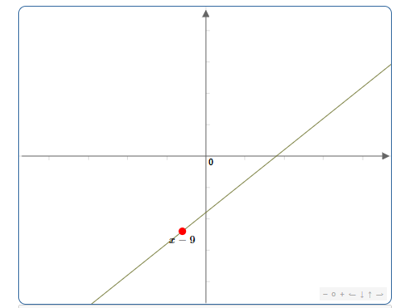
Calcul des prédicats :
Nous pouvons nous retrouver devant des règles impossibles à évaluer.
Par exemple x < 9 : nous n’avons pas d’information sur la valeur de x et il est donc impossible d’affecter une valeur vrai ou faux au prédicat x < 9.
Si x < 9 alors x-9 < 0, représentons y = x – 9 :
y = x-9 est < 0 pour x < 9 et >=0 le reste du temps.

Slide 17
Calcul des prédicats :
Nous avons donc vu qu’il y a des valeurs de x qui font que x < 9 est vrai et des valeurs de x qui font que x < 9 est faux.
Ce qu’il nous manque pour transformer x < 9 en proposition, c’est de pouvoir définir de quel x nous parlons.
  Est-ce que x est n’importe quel réel ?
  Est-ce que x est n’importe quel entier ?
  Est-ce que x appartient à un intervalle ?
  Est-ce que c’est vrai pour tout x ou seulement pour l’un d’entre eux ?

Slide 18
Calcul des prédicats – les quantificateurs :
Pour les calculs de prédicat, il existe un quantificateur universel ∀ et un quantificateur existentiel ∃ :
  ∀ x ∈ R, x² >=0 : Pour tout x réel, x² >=0
  ∃ x ∈ N, x² = x : Il existe x entier tel que x² = x
  ∀ x ∈ ]-∞;9[, x < 9 : Pour tout x appartenant à l’intervalle ]-∞;9[ , x < 9
Il est possible d’évaluer ces énoncés et de leur attribuer une valeur VRAI ou une valeur FAUX.

Slide 19
Calcul des prédicats – les quantificateurs :
Donner pour chacune des expressions suivantes une valeur VRAI ou FAUX, trouver également un cas :
  ∃ x ∈ R, x² = x :
  ∀ x ∈ R, x/3 = (1/3) * x
  ∃ x ∈ R, (x+1)² = x² + 2x + 1
  ∀ x ∈ R, x² + 1 < 101
Pour prouver qu'un quantificateur existentiel soit vérifié, il faut juste trouver un cas qui fonctionne
Pour prouver qu'un quantificateur universel ne soit pas vérifié, il faut juste trouver un cas qui ne fonctionne pas.

Slide 20
Calcul des prédicats – les quantificateurs et la négation :
Il est possible d’exprimer les propositions par la négative:
  ¬ ∃ x ∈ R , x² < 0 => ∀ x ∈ R, ¬ (x² < 0)
  ¬ ∀ x ∈ N, x² <> x => ∃ x ∈ N, ¬ (x² <> x )
La négation est très intéressante pour déterminer la valeur d’une proposition. Pour cela nous partons du principe que soit une proposition est vraie, soit c’est sa négation qui est vraie.
Le quantificateur ∀ demanderait de vérifier toutes les possibilités alors que le quantificateur ∃ ne demande qu’un seul exemple.

Slide 21
Calcul des prédicats – les quantificateurs et la négation - Exemple :
Prenons l’exemple suivant :
  ∀ x ∈ N, x³ <> 27
La négation de cette exemple est :
  ¬ (∀ x ∈ N, x³ <> 27)
  ∃ x ∈ N , ¬ ( x³ <> 27)
  ∃ x ∈ N , x³ = 27
On s’aperçoit qu’il existe bien x tel que x³ = 27 avec x = 3.
Ceci nous confirme que la négation est vraie et que donc la première affirmation est fausse.

Slide 22
Calcul des prédicats – les quantificateurs et la négation - Exemple :
Donnons la négation des prédicats suivants :
  ∃ x ∈ R, x² = x :
  ∀ x ∈ R, x/3 = (1/3) * x
  ∃ x ∈ R, (x+1)² = x² + 2x + 1
  ∀ x ∈ R, x² + 1 < 101
La négation d'un prédicat est à la fois la négation du quantificateur et la négation de la proposition.

Slide 23
Calcul des prédicats - Vocabulaire :
Une variable est un élément pouvant prendre plusieurs valeurs. Il s’agit de la même notion en mathématiques et en programmation.
  x ∈ R (double/float x)
  n ∈ N (int x)
Une proposition est un énoncé sans valeur de vérité, dans lequel intervient au moins une variable, et qui devient un prédicat par ajout de quantificateur.
  Exemple de proposition : x < 1
  Exemple de prédicat : ∃ x ∈ R , x < 1
Le prédicat ne peut être évalué puisque l’on ne connait pas la valeur de x.

Slide 24
Calcul des prédicats – quantificateurs multiples :
Il est possible de bâtir une proposition en utilisant plusieurs quantificateurs :
  ∀ x ∈ R, ∃ y ∈ R, x + 1 = y
Cette proposition se lit « pour tout x réel, il existe un y réel tel que x+1 = y »
Attention l’ordre des quantificateurs est important quand ils ne sont pas de même nature. Voyons ce que donne la même proposition en inversant les quantificateurs :
  ∃ y ∈ R, ∀ x ∈ R, x + 1 = y
Si la proposition ne comporte que des ∃ ou que des ∀ alors l’ordre de ces quantificateurs n’a pas d’importance.

Slide 25
Calcul des prédicats – quantificateurs multiples :
Evaluons les expressions ci-dessous et donnons leur une valeur VRAI ou FAUX et un cas:
  ∀ x ∈ R, ∃ y ∈ R, y = x-1
  ∃ x ∈ R, ∀ y ∈ R, y = x-1
  ∀ x ∈ R, ∀ n ∈ N, x + n.x = (n + 1) . x
  ∃ x ∈ R, ∃ n ∈ N, x + n.x = (n + 1) . X
  ∃ n ∈ N, ∃ p ∈ N, (p – n) % 2 = 0
  ∀ n ∈ N, ∀ p ∈ N, (p – n) % 2 = 0
Exprimer les quantificateurs en français pour vous aider.

Slide 26
Calcul des prédicats – négation et quantificateurs multiples :
Pour obtenir la négation d’un prédicat avec des quantificateurs multiples on peut repousser la négation :
  ∀ x ∈ N, ∃ y ∈ N, y = √x
Ce prédicat n’est pas vraie, ce qui veut dire que sa négation l’est :
  ¬(∀ x ∈ N, ∃ y ∈ N, y = √x)
  ∃ x ∈ N, ¬(∃ y ∈ N, y = √x)
  ∃ x ∈ N, ∀ y ∈ N, ¬(y = √x)
Pour inverser la proposition, il faut donc :
  Remplacer les ∃ par ∀ et inversement
  Remplacer le prédicat par sa négation

Slide 27
Calcul des prédicats – quantificateurs multiples :
Donnons la négation des prédicats suivants et donnons a cette négation une valeur VRAI ou FAUX et un cas: :
  ∀ x ∈ R, ∃ y ∈ R, y = x-1
  ∃ x ∈ R, ∀ y ∈ R, y = x-1
  ∀ x ∈ R, ∀ n ∈ N, x + n.x = (n + 1) . x
  ∃ x ∈ R, ∃ n ∈ N, x + n.x = (n + 1) . X
  ∃ n ∈ N, ∃ p ∈ N, (p – n) % 2 = 0
  ∀ n ∈ N, ∀ p ∈ N, (p – n) % 2 = 0
Exprimer les quantificateurs en français pour vous aider.

Slide 28
Calcul des prédicats – quantificateurs et algorithmie :
Ecrire une fonction qui prend en paramètre un tableau d'entiers et qui retourne VRAI si toutes les valeurs sont supérieurs à 20 (quantificateur universel).
Ecrire une fonction qui prend en paramètre un tableau d'entiers et qui retourne VRAI si au moins une des valeurs est supérieur à 20 (quantificateur existentiel).
Nous voulons écrire un algorithme qui nous permet de résoudre : ∃ n ∈ N, ∃ p ∈ N, (p – n) % 2 = 0
  Ecrivons un algorithme qui fait varier n de 0 à 20, et p de 0 à 20 et affichons toutes les solutions (p – n) % 2 = 0

Slide 29
Calcul des prédicats – quantificateurs et algorithmie :
Ecrire les deux fonctions précédentes en python.
Nous allons nous intéresser aux quantificateurs en Python :
  Any(l) : Vrai si un des éléments de l est vrai
  All(l) : Vrai si tous les éléments de l sont vrais
Utilisons une des deux fonctions plusieurs fois et stockons sa valeur de retour dans une liste. Evaluons ensuite cette liste à l'aide des fonctions all et any.
Nous pouvons utiliser une fonction random pour créer nos listes : import random, l = random.sample(range(1, 20), 20)

Slide 30
Calcul des prédicats – traduction :
Traduire sous forme de prédicats les phrases suivantes :
  Il existe un entier naturel inférieur ou égal à tout entier naturel
  Il existe un entier naturel supérieur ou égal à tout entier naturel
  Toute somme de deux nombres réels a pour carré la somme des carrés de ces deux nombres
  Il existe un entier naturel qui est diviseur de tous les entiers naturels

Slide 31
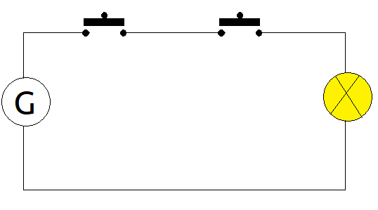
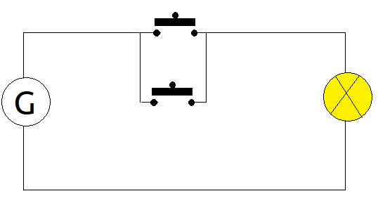
Calcul booléen :
Utilisons les circuits électriques suivants :
  En série (0 = ouvert, 1 = fermé):
  En parallèle (0 = ouvert, 1 = fermé):

Slide 32
Calcul booléen – parallèle avec les opérateurs logiques :
Les circuits électriques ont les mêmes tables de vérité que les opérateurs logiques:
  En série : La lampe s’allume si I2 est fermé ET I1 est fermé.
  En parallèle : La lampe s’allume si I2 est fermé OU I1 est fermé.
Il est donc tout à fait possible d’utiliser les éléments de logique pour représenter un circuit électrique.

Slide 33
Calcul booléen – opérations booléennes :
Nos interrupteurs fonctionnent comme des variables booléennes, il ne peuvent avoir que deux états, ou deux valeurs : 0 ou 1.
Le montage en série traduit la nécessité d’avoir tous les interrupteurs à 1 et est appelé produit booléen :
  L = I2 . I1
Le montage en parallèle traduit la nécessité d’avoir au moins un des deux interrupteurs à 1 et est appelé somme booléenne :
  L = I2 + I1

Slide 34
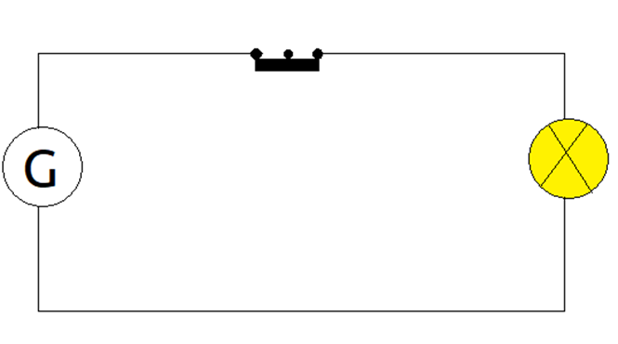
Calcul booléen – négation :
Il reste a gérer le cas de la négation qui peut-être représentée par un interrupteur inversé :
La lampe est allumée de base, en actionnant l’interrupteur, la lampe s’éteint. Le principe est d’obtenir le contraire d’un état comme en témoigne la table de vérité.

Slide 35
Algèbre de Boole :
L’algèbre de Boole est défini par :
  Des variables booléennes qui peuvent prendre les valeur 0 ou 1
  Les opérations :
    Addition booléenne (table du OU)
    Produit booléen (table du ET)
    Complémentation (négation) booléenne (table du NON)
  Les valeurs 0 et 1
  Des signes de priorités opératoires comme les parenthèses

Slide 36
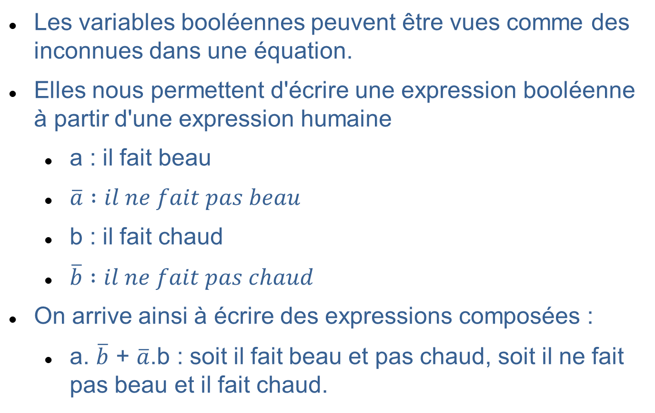
Algèbre de Boole – variable booléenne :
Les variables booléennes peuvent être vues comme des inconnues dans une équation.
Elles nous permettent d'écrire une expression booléenne à partir d'une expression humaine
  a : il fait beau
  $\overline{a} :il ne fait pas beau$
  b : il fait chaud
  $\overline{b} :il ne fait pas chaud$
On arrive ainsi à écrire des expressions composées :
  a. $\overline{b}$ + $\overline{a}$.b : soit il fait beau et pas chaud, soit il ne fait pas beau et il fait chaud.

Slide 37
Algèbre de Boole – variable booléenne :
Considérons les 3 variables booléennes ci-dessous :
  a : aime le chocolat
  b : aime les noisettes
  c : aime les pommes
Ecrivons sous forme d'expressions booléennes :
  Il aime le chocolat et les noisettes mais pas les pommes
  Ce groupe est composé de gens qui aiment le chocolat ou de gens qui aiment les pommes et les noisettes
  Il n'aime ni le chocolat, ni les noisettes, ni les pommes.

Slide 38
Algèbre de Boole - propriétés :
Les opérateurs booléens étant basés sur les tables de vérité du ET, du OU et du NON, nous avons déjà montré que :
  L’addition et la multiplication sont commutatives
  L’addition et la multiplication sont associatives
  L’addition et la multiplication sont distributives l’une par rapport à l’autre

Slide 39
Algèbre de Boole - propriétés :
Intéressons-nous aux valeurs 0 et 1 et voyons leurs spécificités:
  0 est l’élément neutre de l’addition : 0 + a = a + 0 = a
  0 est l’élément absorbant pour la multiplication : 0a = a0 = 0
  1 est l’élément absorbant pour l’addition : 1 + a = a + 1 = 1
  1 est l’élément neutre pour la multiplication : 1 * a = a * 1 = a
  La complémentation de 1 est 0
  La complémentation de 0 est 1
Visualisons toutes ces propriétés à l’aide des circuits

Slide 40
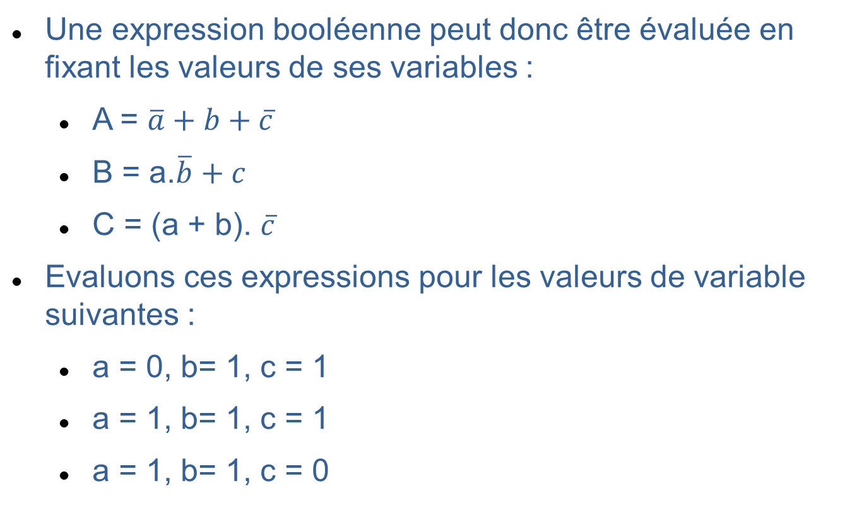
Algèbre de Boole – Expression booléenne :
Une expression booléenne peut donc être évaluée en fixant les valeurs de ses variables :
  A = $\overline{a}+b+\overline{c}$
  B = a.$\overline{b}+c$
  C = (a + b). $\overline{c}$
Evaluons ces expressions pour les valeurs de variable suivantes :
  a = 0, b= 1, c = 1
  a = 1, b= 1, c = 1
  a = 1, b= 1, c = 0

Slide 41
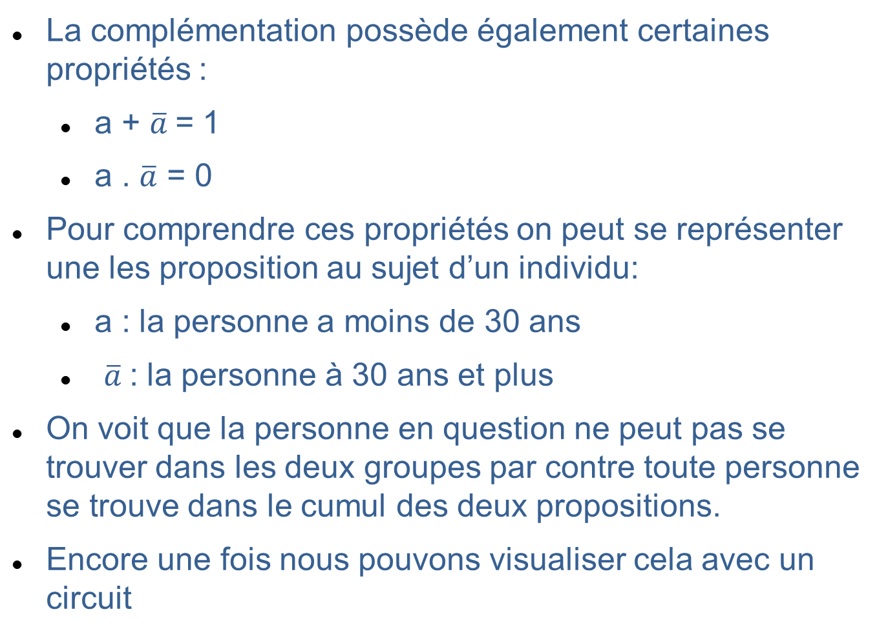
Algèbre de Boole - propriétés :
La complémentation possède également certaines propriétés :
  a + $\overline{a}$= 1
  a . $\overline{a}$ = 0
Pour comprendre ces propriétés on peut se représenter une les proposition au sujet d’un individu:
  a : la personne a moins de 30 ans
  $\overline{a}$: la personne à 30 ans et plus
On voit que la personne en question ne peut pas se trouver dans les deux groupes par contre toute personne se trouve dans le cumul des deux propositions.
Encore une fois nous pouvons visualiser cela avec un circuit

Slide 42
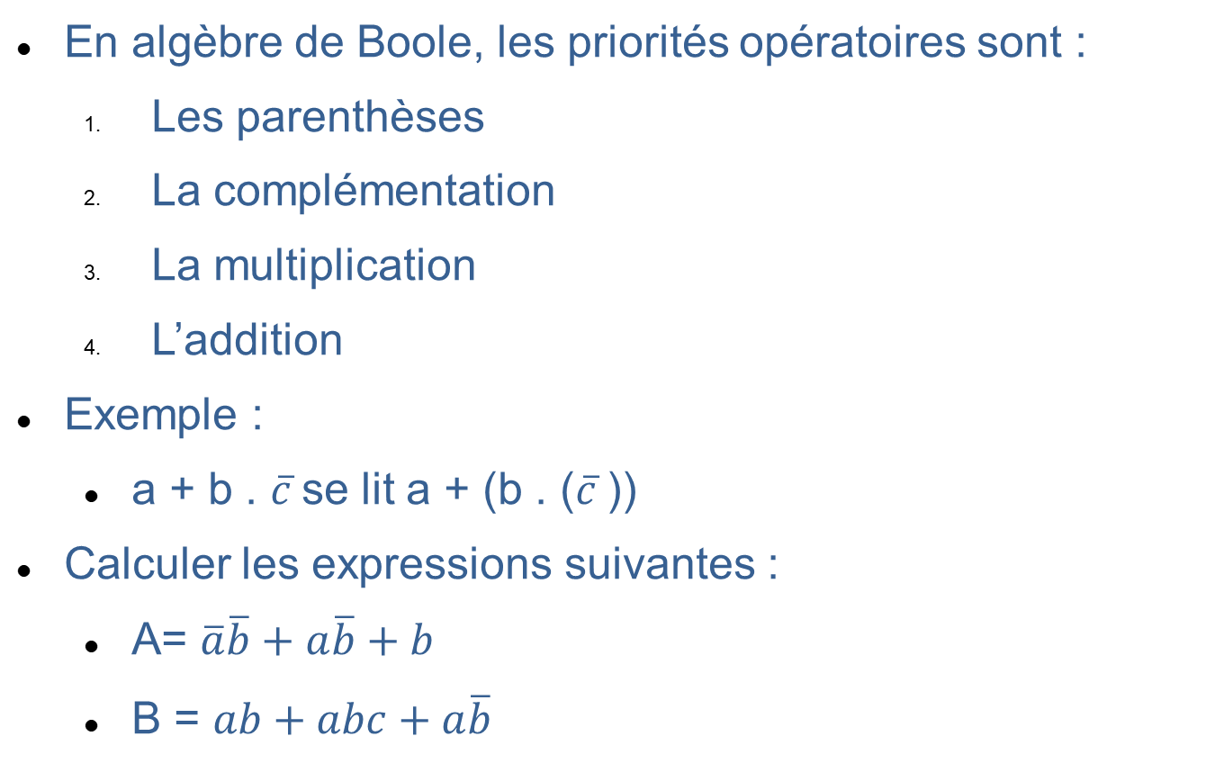
Algèbre de Boole – priorité opératoire :
En algèbre de Boole, les priorités opératoires sont :
  Les parenthèses
  La complémentation
  La multiplication
  L’addition
Exemple :
  a + b . $\overline{c}$se lit a + (b . ($\overline{c}$))
Calculer les expressions suivantes :
  A= $\overline{a}\overline{b}+a\overline{b}+b$
  B = $ab+abc+{a\overline{b}}^{}$

Slide 43
Algèbre de Boole – loi de De Morgan:
Essayons de comprendre la différence entre ces deux algorithmes avec leur table de vérité :
S’il fait beau et qu’il fait chaud alors
Je mets une casquette
Sinon
Je prends un parapluie
Fsi
S’il ne fait pas beau ou qu’il ne fait pas chaud alors
Je prends un parapluie
Sinon
Je mets une casquette
Fsi

Slide 44
Algèbre de Boole – loi de De Morgan:
Cas 1 :
Cas 2 :
Il fait beau | Il fait Chaud | Test
Vrai | Vrai | Casquette
Vrai | Faux | Parapluie
Faux | Vrai | Parapluie
Faux | Faux | Parapluie
Il fait beau | Il fait Chaud | Test
Vrai | Vrai | Casquette
Vrai | Faux | Parapluie
Faux | Vrai | Parapluie
Faux | Faux | Parapluie

Slide 45
Algèbre de Boole – loi de De Morgan:
« Il fait beau et il fait chaud » est la négation de « il ne fait pas beau ou il ne fait pas chaud »
  « Il fait beau ET il fait chaud » = NON(NON(« il fait beau ») OU NON(« il fait chaud »))
Généralisation :
  NON(a OU b) = NON(a) ET NON(b)
  NON(a ET b) = NON(a) OU NON(b)

Slide 46

Algèbre de Boole – loi de De Morgan:
Nous allons voir que la loi de De Morgan peut nous aider dans le calcul des expressions booléennes.
Nous allons démontrer les égalités suivantes :
  a + b + $\overline{a}\overline{b}=1 ?$
  (a + b) $\overline{a}\overline{b}$ = 0 ?

Slide 47
Tableau de Karnaugh :
Les tableaux de Karnaugh permettent de représenter des expressions booléennes
Les tableaux permettent de simplifier les expressions et de trouver facilement si deux expressions sont équivalentes
Le principe est de représenter toutes les combinaisons possibles entre les variables booléennes sous forme de tableau :

Slide 48
Tableau de Karnaugh – avec 2 variables :
Un expression avec deux variables booléennes peut se représenter facilement dans le tableau de Karnaugh
  Exemple : ¬ a + b
  Je colorie la ligne correspondant à ¬ a et la colonne correspondant à b
Sur le même principe essayons de représenter :
  ¬ a + a.b
  a.b + ¬ a.b + ¬ a. ¬ b
Que peut-on en déduire ?

Slide 49

Tableau de Karnaugh – avec 2 variables :
Les tableaux de Karnaugh nous permettent de mettre en évidence des équivalences dans les expressions booléennes :
  a + ab = a ?
  a(a + b) = a ?
  a + $\overline{a}b=a+b$ ?
  (a + b).(a+ $\overline{b})=a ?$
Est-ce que l'on peut retrouver ces égalités si on utilise un cas concret derrière ces variables booléennes ?

Slide 50
Tableau de Karnaugh – avec 3 variables :
Les tableaux de Karnaugh peuvent contenir plus de deux variables, cependant, il devient difficile de lire les tableaux de plus de 4 variables.
Nous gardons le même principe avec 3 variables en représentant tous les cas possibles :
Avec 3 variables booléennes, on se retrouve avec 8 combinaisons différentes comme nous l’avions constaté avec la recherche des propriétés.

Slide 51
Tableau de Karnaugh – avec 3 variables :
Nous pouvons donc représenter dans le tableau des expressions à 3 variables :
  Exemple : a.c.b + a.c. ¬ b + ¬a. ¬c.b + ¬a. ¬c. ¬b
Voyons si nous pouvons simplifier cette expression en tentant de regrouper les cases.
Voyons si nous aurions pu retrouver cette simplification à partir de l’expression de départ.

Slide 52
Tableau de Karnaugh – application :
Représenter dans un tableau de Karnaugh les expressions booléennes suivantes (a, b et c) :
  Non (b) + a.non(b).non(c) + non(a).non(c).non(b)
  a.b + non(a).non(b)
A partir du tableau donner la négation des expressions booléennes ci-dessus.
A l'aide d'un tableau de Karnaugh, simplifier les expressions booléennes suivantes :
  a + non(a).b
  a + b + non(a).non(b)

Slide 53
Bilan de la journée
Résumé des notions abordées.
Questions.
Difficultés particulières ?

